Slide 1

Analisis y testeo de Proyecto “SUPERMERCADO”
Integrantes:
Jorge Alfaro
Vicente Zurita
Matias Luarte
Nicolas Salgado
Matias Fuentealba
Profesor:
Marcela Ulloa Zamrora
25 / 10 / 2021

Slide 2

Contexto del negocio
El supermercado “Number One” solicita que analicemos su programa de gestión de venta de productos.
Las reglas de negocio a considerar son:
Valores de montos de dinero debe ser mayor o igual a $0.
Cantidad de productos, debe ser mayor a o igual a 0.
Categoría debe ser ‘A’, ‘B’, ‘C’
El porcentaje de descuento debe ser para categoría A ->10%, B ->20%, C -> 30%.
Tipo de Fruta o Verdura: ‘FR’-> Frutos, ‘BL’-> Bulbos, ‘HT’-> Hojas y Tallos verdes, ‘LG-> Legumbres, ‘RC-> Raíces.

Slide 3
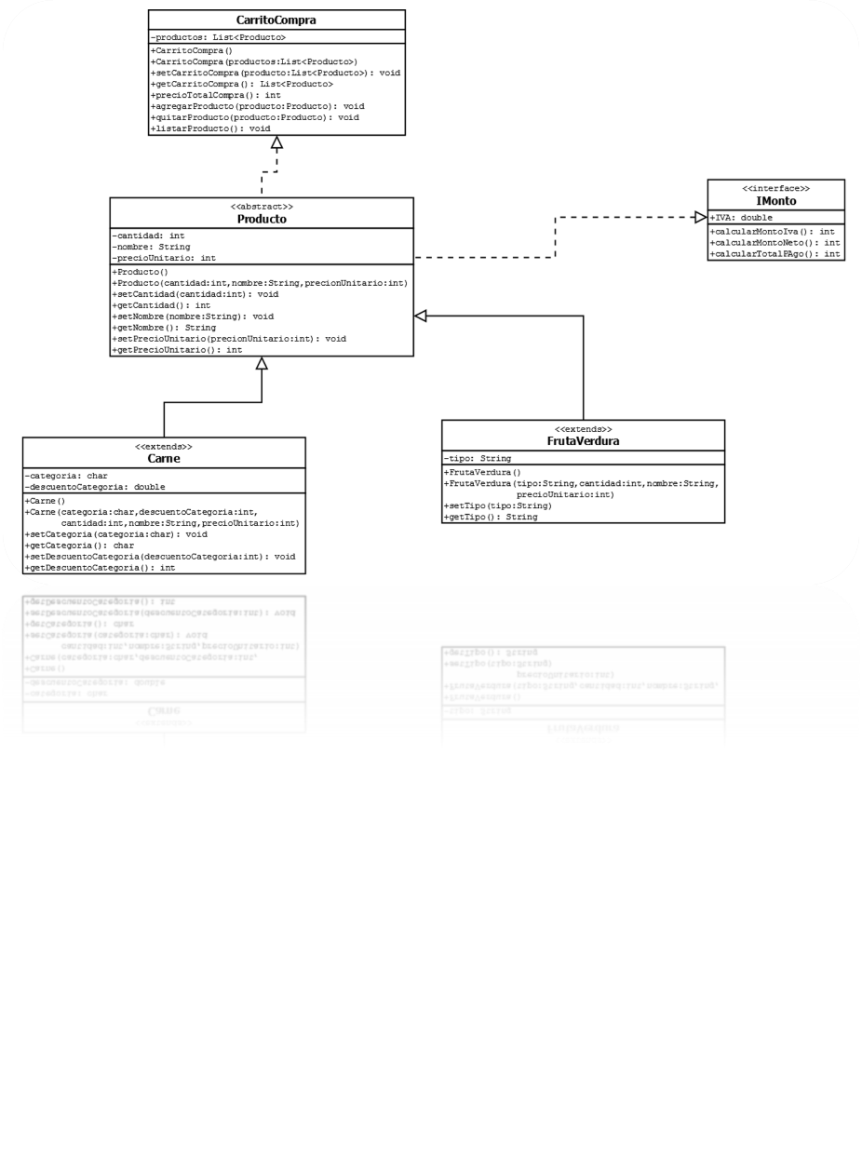
La descripcion de cada clase a considerer es:

Slide 4

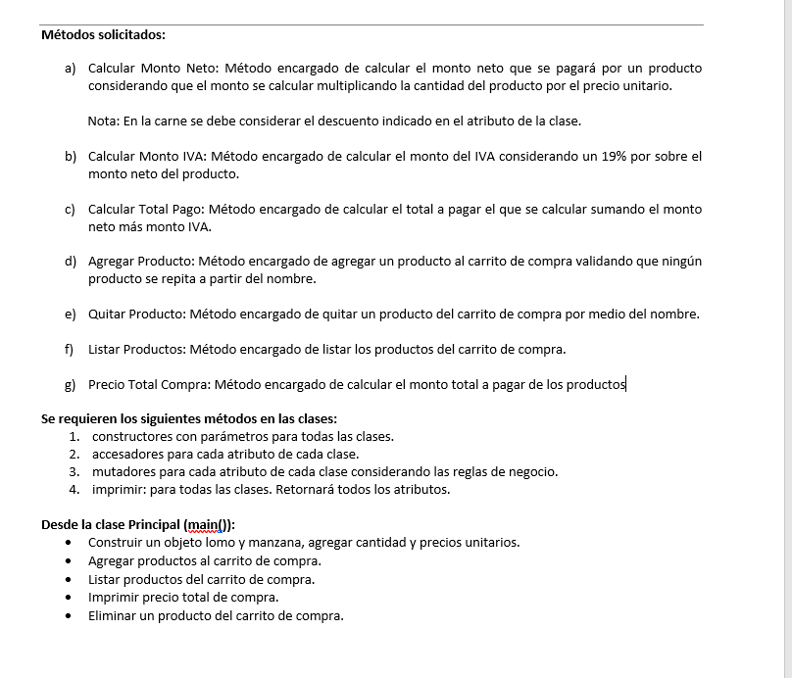
Metodos que se piden testear
Calcular Monto Neto
Calcular Monto IVA
Calcular Total Pago
Agregar Producto
Quitar Producto
Listar Productos
Precio Total Compra

Slide 5

Lo que se requiere de las clases
Constructores con parámetros para todas las clases.
Accesadores para cada atributo de cada clase.
Mutadores para cada atributo de cada clase considerando las reglas de negocio.
Imprimir los atributos y resultados

Slide 6

Lo que se requiere de la clase Principal
Construir un objeto lomo y manzana, agregar cantidad y precios unitarios.
Agregar productos al carrito de compra.
Listar productos del carrito de compra.
Imprimir precio total de compra.
Eliminar un producto del carrito de compra.

Slide 7
Resultados de casos pruebas de codigo
ID | DESCRIPCIÓN | DATOS | RESULTADO ESPERADO | RESULTADO OBTENIDO | Resultado: Exitoso - Defectuoso
CP01 | Crear objeto fruta, con el tipo ingresado erróneamente | Cantidad nombre precio tipo | El objeto no se crea y muestra un error | El objeto se creo | Defectuoso
CP02 | Imprimir fruta | Cantidad nombre precio tipo | Se imprime la totalidad de los atributos | Se imprime solamente el tipo | Defectuoso
CP03 | Crear objeto carne, con descuento ingresado de manera manual | Cantidad nombre precio descuento | El objeto no se crea y muestra un error | El objeto se creo | Defectuoso
CP04 | Calcular monto neto en objeto carne | Cantidad precio y descuento por categoría | Los cálculos se realizan correctamente, aplicando el descuento respectivo en base a la categoría | El precio pagado es 20 veces mayor al que debería ser | Defectuoso
CP05 | Agregar productos al carrito, repitiendo un producto | Objetos carne y fruta | No se registra el producto repetido | Los objetos se agregaron sin repetirse | Exitoso
CP06 | Listar productos del carrito | Objetos dentro de carrito | Se listan todos los productos con sus atributos | No se muestran los atributos de cada producto correctamente | Defectuoso
CP07 | Eliminar productos de carrito | Objeto producto dentro de carrito | Se elimina el objeto indicado en base a su nombre | El objeto se eliminó correctamente | Exitoso
CP08 | Calcular precio total del carrito | Todos los objetos dentro de carrito | El precio se calcula y se muestra en pantalla | El precio solo se calcula, pero no se muestra en pantalla | Defectuoso
CP09 | Calcular monto neto en objeto fruta | Cantidad y precio | El precio se calcula correctamente | El cálculo es correcto | Exitoso
CP10 | Ingresar cantidad negativa de productos | Cantidad | El sistema no permite la creación del objeto | El objeto se creó correctamente | Defectuoso
CP11 | Ingresar una categoría no correspondiente | Categoría | El sistema no permite la creación del objeto | El objeto se creó correctamente | Defectuoso
CP12 | Ingresar objeto con valor negativo | Precio | El sistema no permite la creación del objeto | El objeto se creó correctamente | Defectuoso

Slide 8

Resultados Checklist
Nro. | Ítem | SI | NO | N/A | Observaciones
1 | setDescuento Categoría() |  | X |  | El descuento es ingresado de manera manual por el usuario en ves de ser en base a la categoría del producto
2 | toString() en FrutasVerduras y Producto |  |  | X | Este método no se pide en modelo de clases
3 | precioTotalCompra() |  | X |  | Realiza correctamente el calculo, pero no existe un método que imprima la información
4 | toString() en FrutaVerdura |  | X |  | Este método solo muestra el atributo ''tipo"
5 | setTipo() en FrutaVerdura |  | X |  | No tiene restricciones de input, en base al modelo de negocio
6 | calcularMontoIva() en FrutaVerdura |  | X |  | Este método utiliza un valor de IVA estático en vez de los valores de la interfaz y monto
7 | Clase Producto |  |  | X | Esta clase contiene métodos que no se usan ni se piden
8 | agregarProducto() | X
9 | Regla de negocio: Valor de montos mayor o igual a $0 |  | X |  | Se permite ingresar valores negativos
10 | Regla de negocio: Cantidad de productos mayor a o igual a 0 |  | X |  | Se permite ingresar valores negativos
11 | setCategoría() |  | X |  | Permite ingresar valor que no son "A", "B" y "C"
12 | QuitarProducto() | X
13 | ListarProductos() | X

Slide 9

Resultados de registro de defectos
ID | Descripción Detallada | Tipo | Severidad | Estado | Medida Correctiva
CP01 | setDescuentoCategoria() en Carne obtiene valores manualmente y no en base a categoría | Código | Grave | Reportado | Ingresar descuento en base a categoría
CP02 | toString() en FrutaVerdura y Producto no se pide en modelo de clases | Código | Baja | Reportado | Eliminar métodos
CP03 | precioTotalCompra() en CarritoCompra no tiene método para imprimir precio | Código | Grave | Reportado | Crear método que imprima resultado de precioTotalCompra
CP04 | toString() en FrutaVerdura solo muestra tipo de fruta | Datos | Media | Reportado | Incluir el resto de los datos en el método
CP05 | setTipo() en FrutaVerdura no tiene restricciones de input | Código | Media | Reportado | Restringir ingreso de tipo de FrutaVerdura a la nomenclatura correspondiente de 2 letras
CP06 | calcularMontoIva() en FrutaVerdura es realizado por un valor estático | Código | Grave | Reportado | Cambiar monto estático por parámetro IVA de la interfaz IMontos
CP07 | Clase Producto contiene métodos que no se piden ni se usan | Código | Baja | Reportado | Eliminar métodos hashCode y equals
CP08 | Creación de objeto Carne y FrutaVerdura permite valores inferiores a 0 en cantidad y precio | Datos | Grave | Reportado | Crear restricciones en métodos set que no permitan valores inferiores a 0
CP09 | Objeto Carne permite ingresar categorías distintas a A-B-C | Datos | Grave | Reportado | Crear restricciones que no permitan ingresar categorías fuera del modelo de negocios

Slide 10

Conclusion
El resultado de las pruebas nos lleva a reporter el programa como rechazado

